Slide 1
Wien

Slide 2
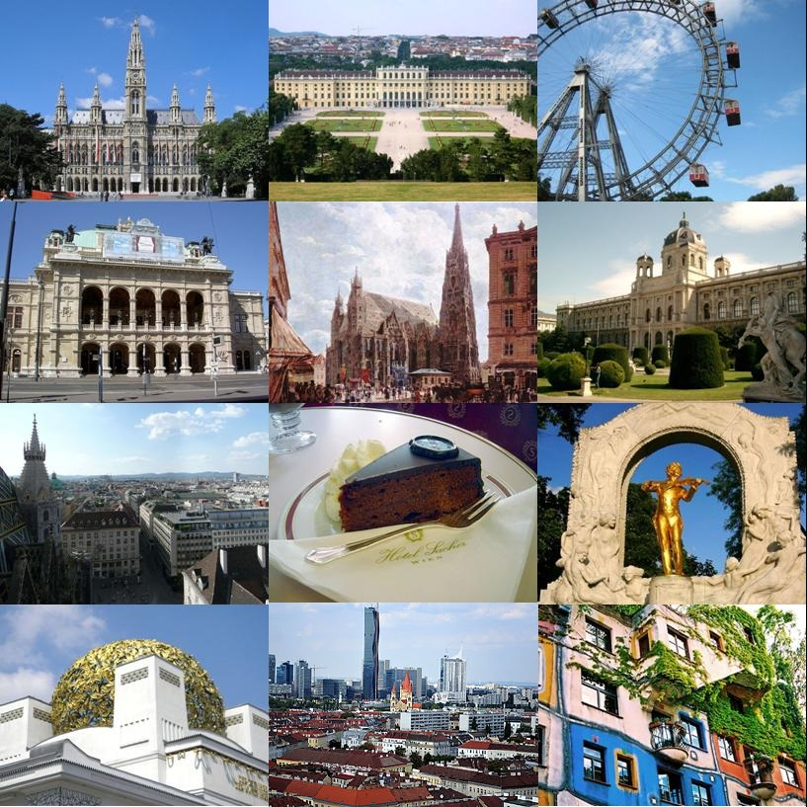

Slide 4
Wörter und Wendungen zum Thema Wien
entstehen (a, a) — з'являтися, виникати der Eroberer — завойовник
die Festung (-en) — фортеця erwähnen (te, t) — згадувати
die Wasserstraße (-n) — суднохідна ріка
die Landstraße (-n) — сухопутний шлях die Innere Stadt — внутрішнє місто
das Museum der Volkerkunde — етнографічний музей
der Dom — собор
erhalten bleiben (ie, ie) — берегтися, зберігати
umgeben (a, e) — оточувати
prachtvoll — пишний, розкішний

Slide 5
Wien
Wien ist die Hauptstadt Österreichs. Hier wohnen mehr als 1,6 Millionen Menschen. Die Stadt entstand am rechten Ufer der Donau am berühmten Wienerwald. In 90-er Jahren bauten hier die römischen Eroberer eine Festung. Im 9.—11. Jahrhundert wird Wien wieder in den historischen Chroniken erwähnt und in der Mitte des 12. Jahrhunderts wurde es zur Hauptstadt des österreichischen Staates.
Wien liegt an der Kreuzung der Donauwasserstraße und Landstraßen aus Osteuropäischen Ländern. Das spielte eine große Rolle in der Entwicklung der Stadt. Heute ist Wien das größte Industrie-, Wissenschafts— und Kulturzentrum des Landes. Im südlichen und östlichen Stadtteilen ist fast die ganze moderne Industrie konzertiert. Wien liefert dem Lande ein Drittel der gesamten Industrieproduktion. Von großer Bedeutung sind hier Maschinenbau, Metallbearbeitung und besonders Elektrotechnik. Es gibt hier auch viele Betriebe der chemischen Industrie.

Slide 6
Wien
Wien ist die Stadt der Parks, Platze und Springbrunnen. Im Zentrum — in der Inneren Stadt — sind die berühmtesten architektonischen Denkmäler. Hier befindet sich Hofburg — der ehemalige Kaiserpalast, wo heute berühmte Museen sind: das Museum der Österreichischen Kultur, die Gemäldegalerie, das Museum der Völkerkunde und auch die Nationalbibliothek und ein Konzertsaal. Nicht weit von hier erhebt sich der weltberühmte Stephan-Dom. Hier sind auch einige antike Kirchen und Gebäude erhalten geblieben, darunter das Gebäude der Universität. Fast von allen Seiten ist die Innere Stadt von der Ringstraße umgeben. Hier wurden viele prachtvolle Gebäude gebaut: die Staatsoper, das Parlament, das Rathaus, das Gebäude der neuen Universität und das berühmte Burg-Theater. In der Ringstraße gibt es auch einige Museen und große Kaufhäuser.
Wien ist auch als Musikstadt bekannt. Hier lebten und schufen ihre unsterblichen Werke J. Strauß, F. Schubert, W. Mozart, J. Haydn und andere. J. Strauß wird in der ganzen Welt "Walzerkönig" genannt.
Als neutraler Staat wurde Österreich zur Residenz vieler internationaler Organisationen. Hier finden internationale Konferenzen, Kongresse, Verhandlungen und wissenschaftliche Symposien statt.

Slide 7
Fragen zum Text
1. Wo entstand die Stadt Wien?
2. Wann wurde es zur Hauptstadt des Landes?
3.Was für eine Stadt ist Wien heute?
4. Welche Straße Wiens ist besonders berühmt?
5. Welche Sehenswürdigkeiten gibt es in Wien?
6. Wer von den großen Komponisten lebte und schuf in Wien seine Werke?
7.Wessen Residenz ist Wien?

Slide 8
Finden Sie die Endung des Satzes.
Wien ist …
Hier wohnen mehr als …
Die Stadt entstand …
Im 9.-11. Jahrhundert wird Wien…
Wien liegt …
Heute ist Wien das größte Industrie-, …
Von großer Bedeutung sind hier …
Wien ist die Stadt der Parks, …
Im Zentrum — in der Inneren Stadt — sind …
Hier befindet sich Hofburg — …
Nicht weit von hier …
Hier sind auch …
Hier wurden viele prachtvolle Gebäude gebaut: …
Wien ist auch als …
Hier lebten und schufen ihre unsterblichen Werke …
Als neutraler Staat wurde Österreich zur Residenz …

Slide 10
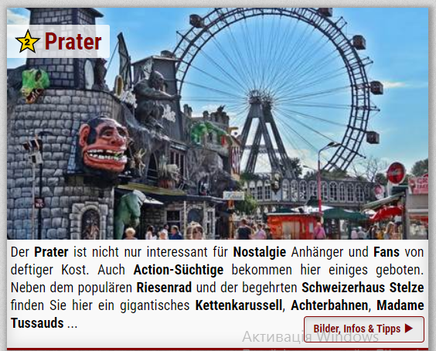

Slide 20
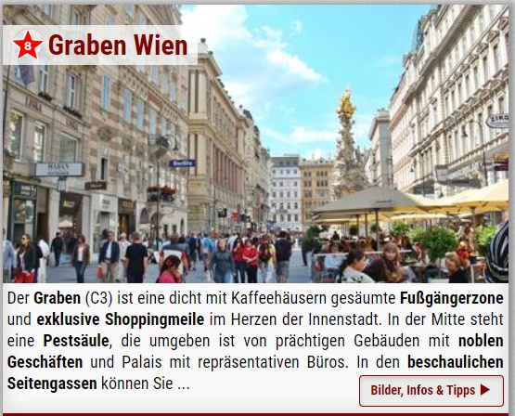

Slide 25
Hausaufgaben
1. Вивчити слова.
2. Виконати тест

